Slide 1


Slide 2




CONDICIONES HIDROMETEOROLÓGICAS ACTUALES EN EL PAÍS Y ANÁLISIS RECIENTE DEL PACÍFICO TROPICAL
Oficina del Servicio de Pronósticos y Alertas. IDEAM
Marzo 30 de 2017

Slide 3
TEMAS A TRATAR
Estado actual de indicadores océano atmósfera en el Pacífico tropical.
Condiciones hidrometeorológicas recientes.
Condición actual asociada a probabilidad de incendios de la cobertura vegetal.
Condición actual asociada a probabilidad de deslizamientos de tierra.
¿Y el Atlántico tropical?
¿Qué se espera en relación con las lluvias en el país?

Slide 4
2. Condiciones hidrometeorológicas recientes

Slide 5
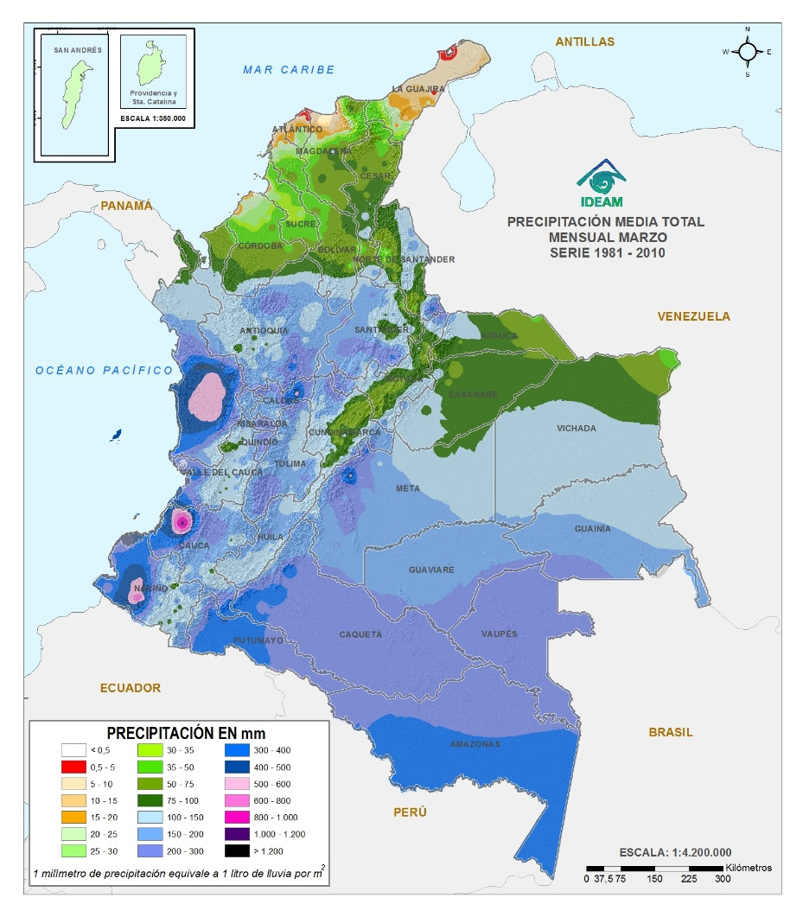
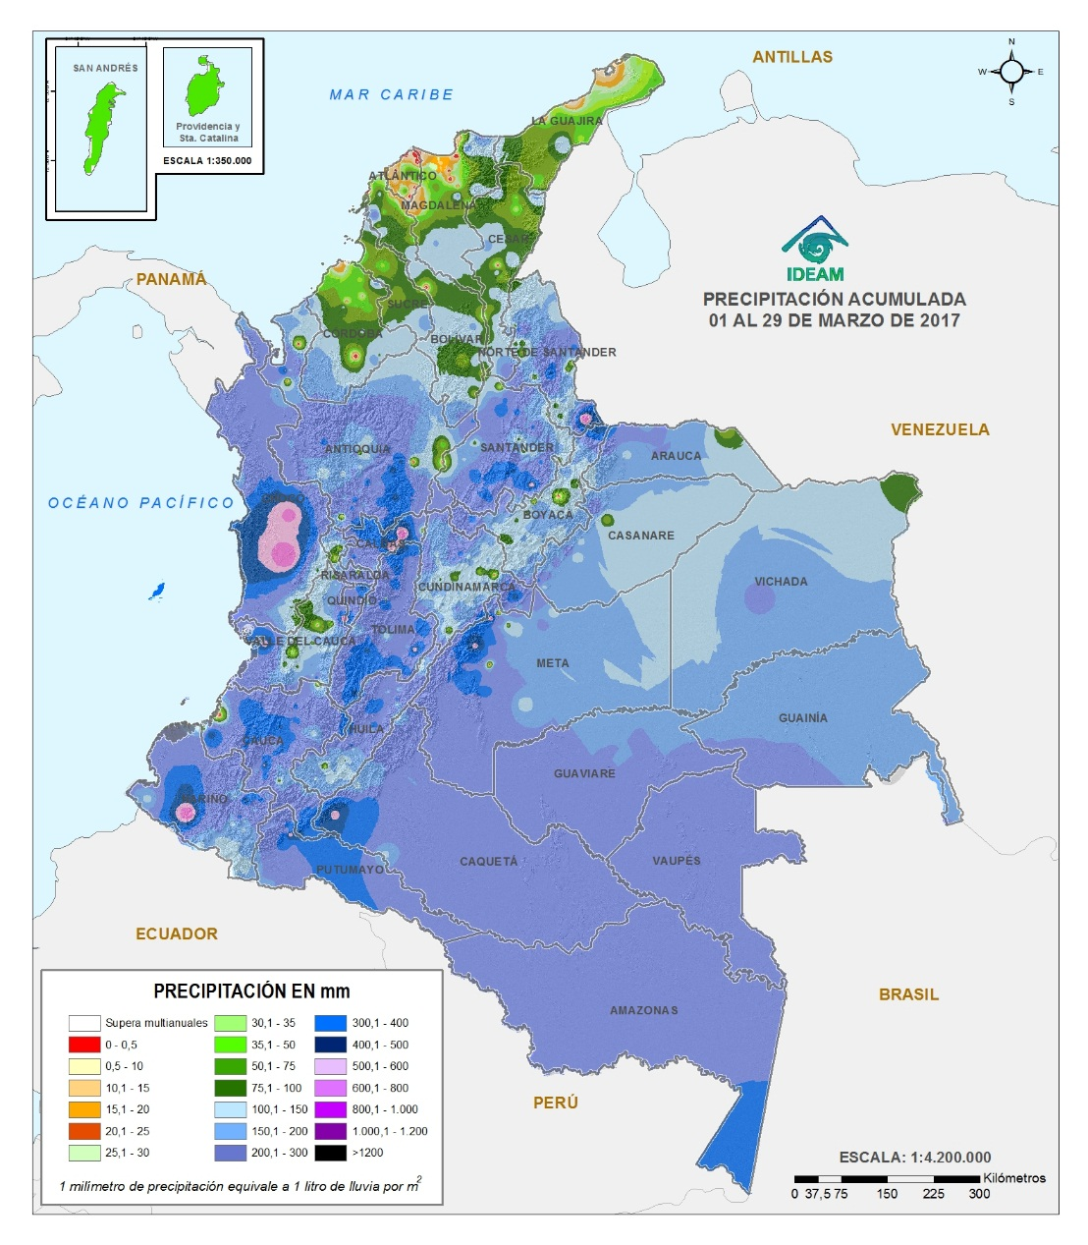
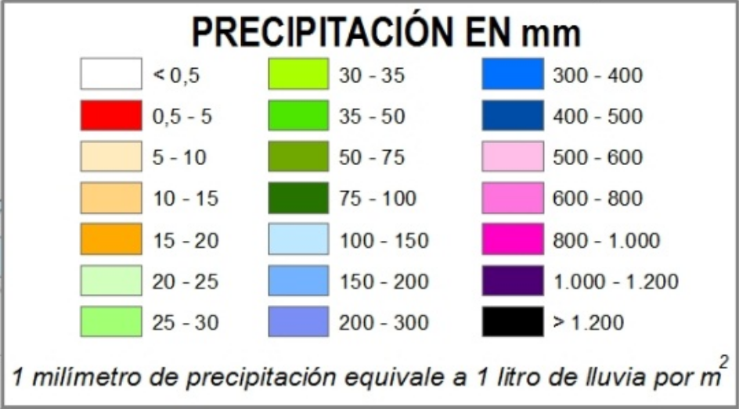
PRECIPITACIÓN ACUMULADA EN LO QUE VA DE MARZO DE 2017 (1 al 29 de marzo)
CLIMATOLOGÍA MARZO
1 al 29 marzo/2017

Slide 6
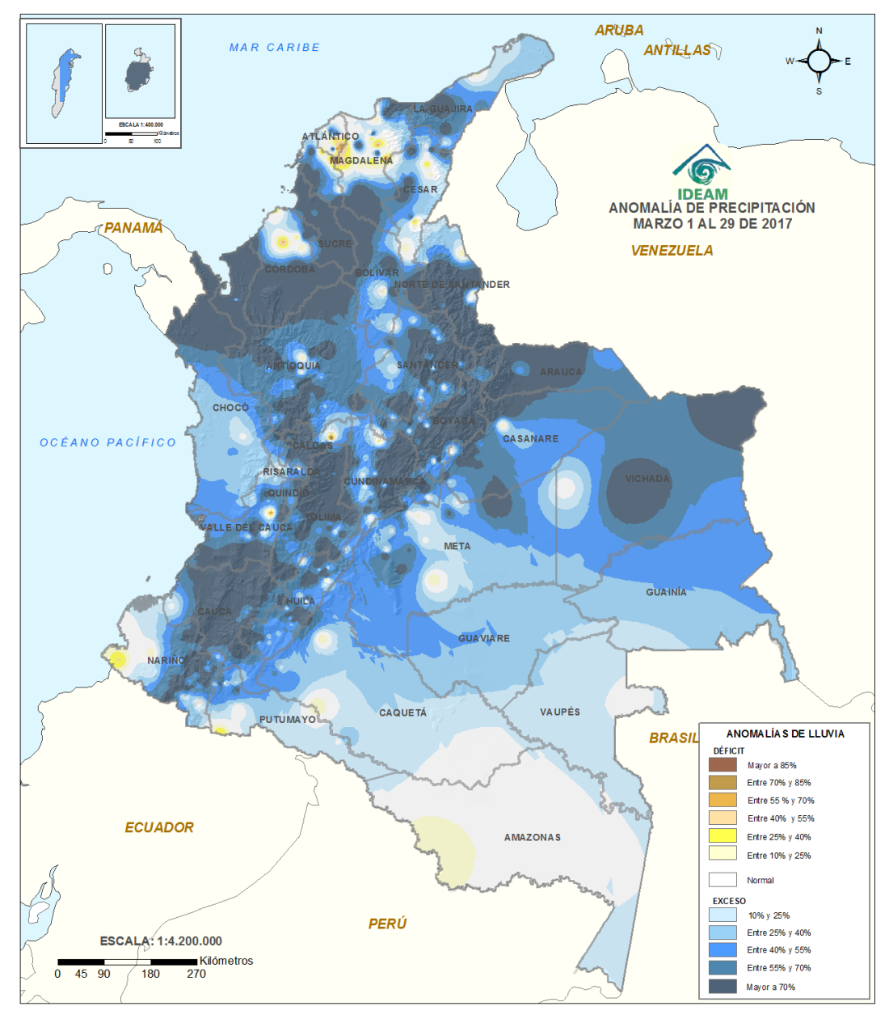
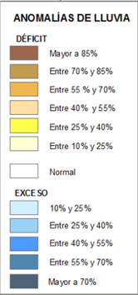
ANOMALÍA DE PRECIPITACIÓN (Ponderada) EN LO QUE VA DE MARZO DE 2017 (1 al 29)

Slide 7
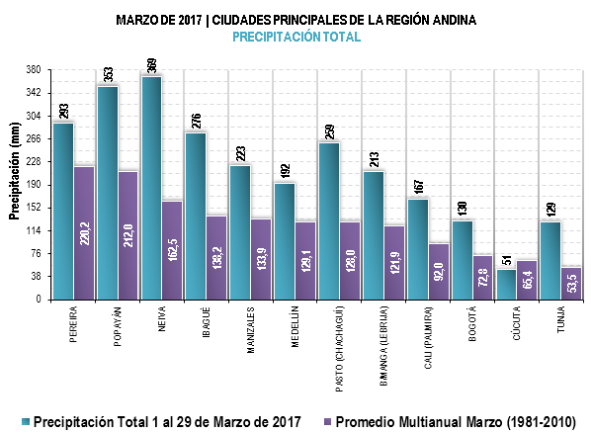
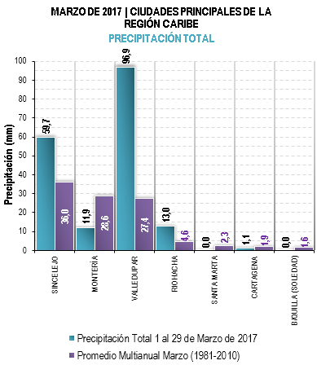
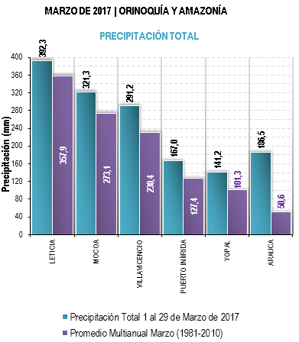
LLUVIA EN LO QUE VA DE MARZO DE 2017 PARA LAS PRINCIPALES CIUDADES DEL PAÍS COMPARADA CON LO QUE LLUEVE EN PROMEDIO PARA MARZO

Slide 8
4. Condición actual asociada a probabilidad de deslizamientos de tierra

Slide 9
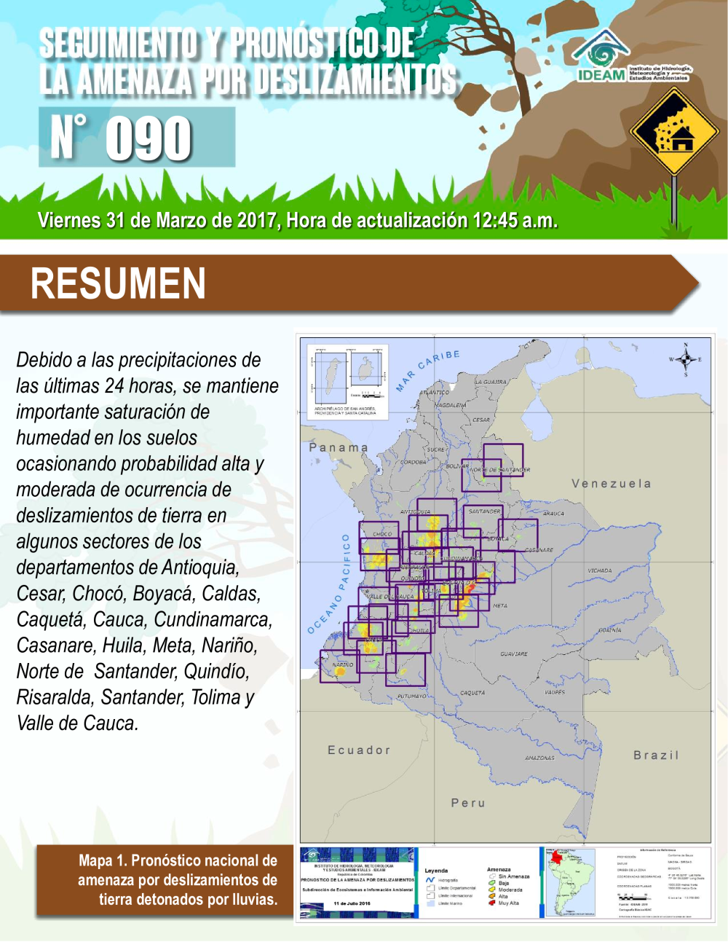
ZONAS EN LAS QUE SE PRESENTAN ALERTAS POR DESLIZAMIENTOS DE TIERRA
http://www.pronosticosyalertas.gov.co/web/pronosticos-y-alertas/pronostico-de-la-amenaza-diaria-por-deslizamientos

Slide 10
6. Qué se espera en relación con las lluvias en el país?

Slide 11
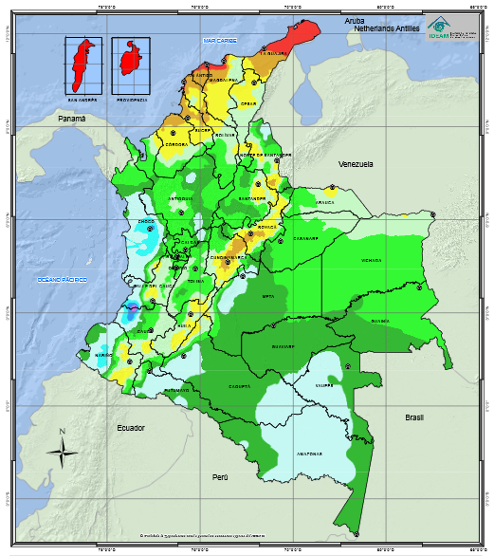
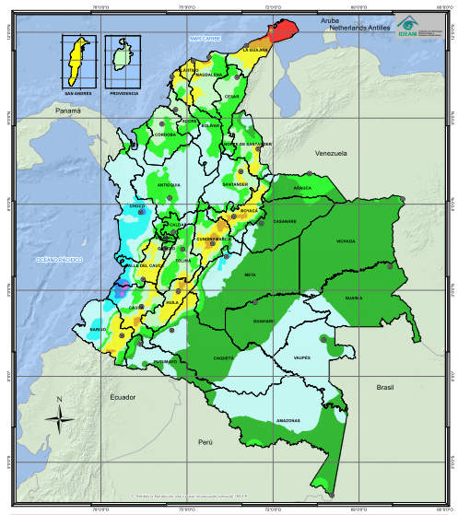
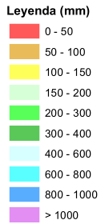
CLIMATOLOGÍA DE LA PRECIPITACIÓN PARA ABRIL Y MAYO
ABRIL
MAYO

Slide 12
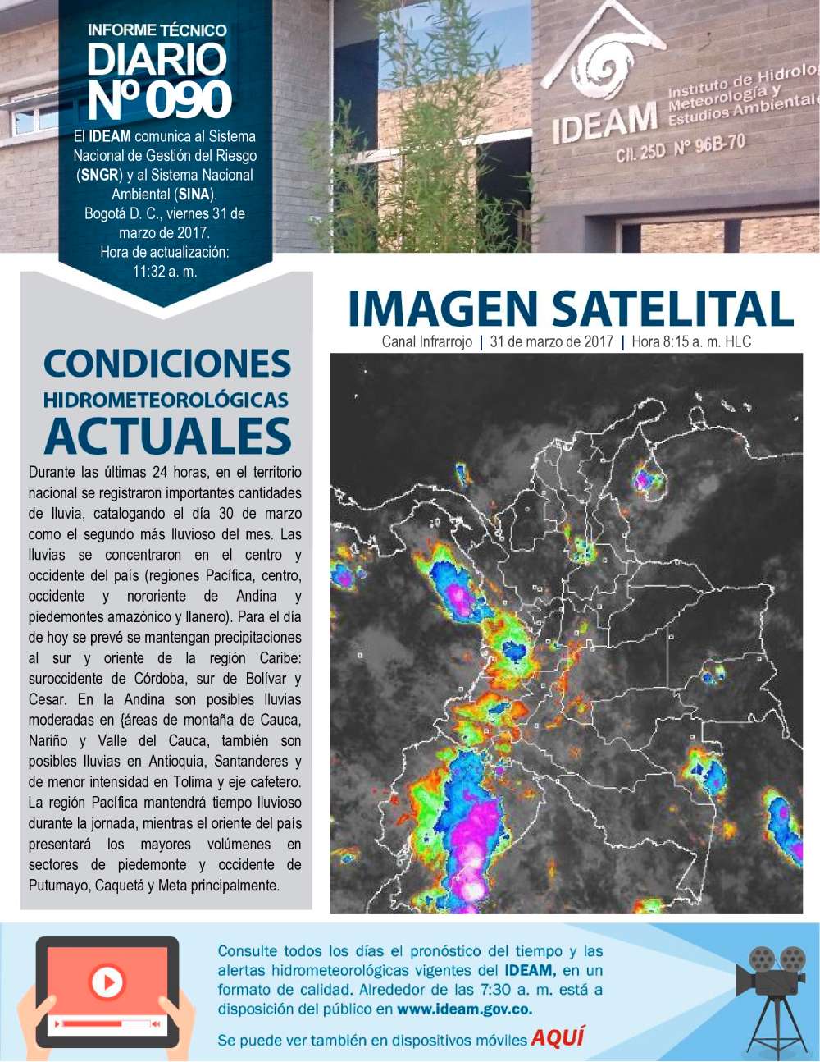

Slide 13
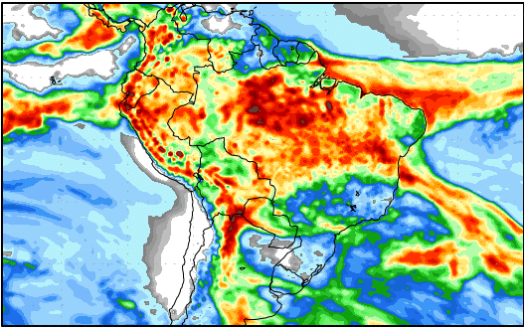
PRONÓSTICO DE LLUVIAS DEL 30 DE MARZO AL 7 DE ABRIL (Acumulado)

Slide 14
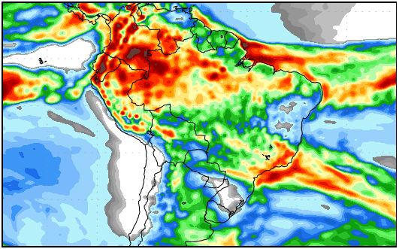
PRONÓSTICO DE LLUVIAS DEL 7 AL 15 DE ABRIL (Acumulado)

Slide 15
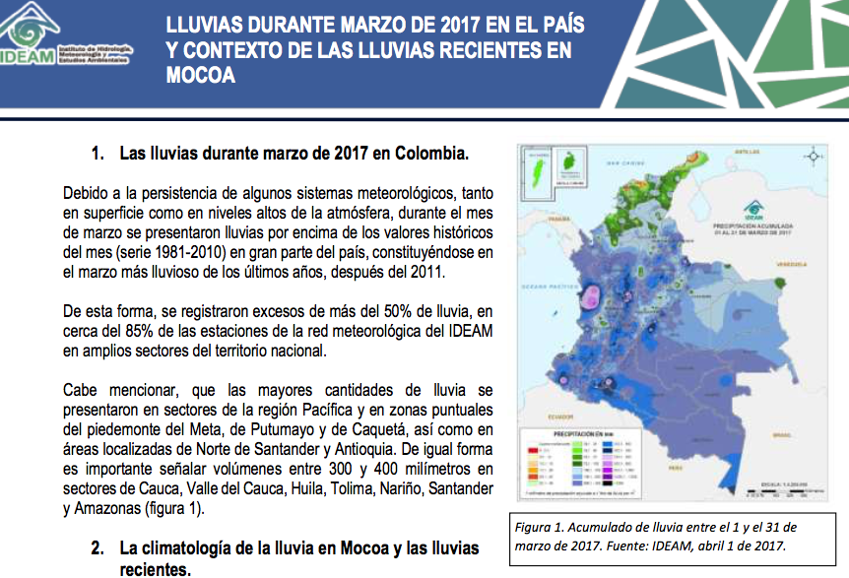

Slide 16
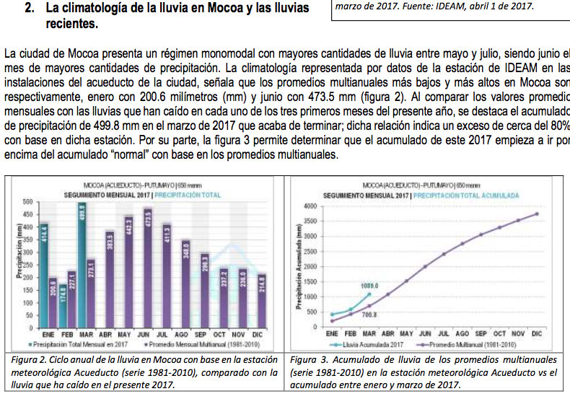

Slide 17
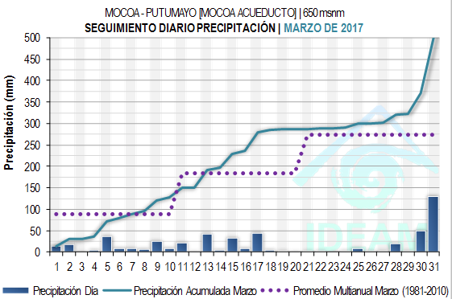

Slide 18
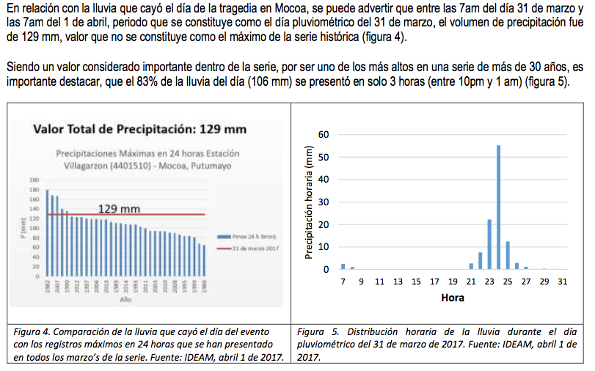

Slide 19
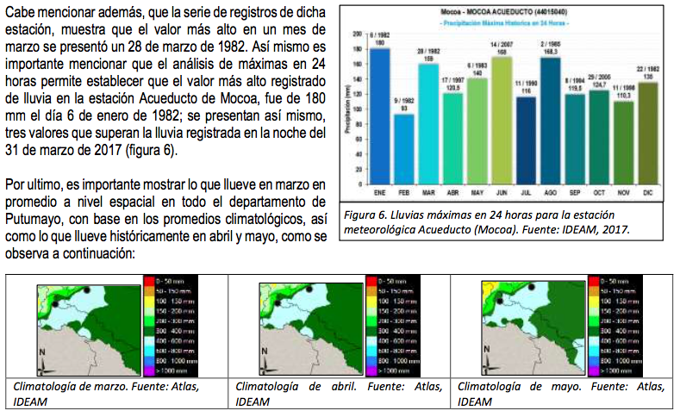

Slide 20
Conclusiones
- Lo sucedido en Mocoa para el dia 31 de marzo fue a todas luces un evento extraordinario, en la escala de Tiempo meteorológico.
En el historial de lluvias en Mocoa, no ha sido esta la primera ocasión en que se registren lluvias de esa magnitud, ya que ha habido eventos similares en fechas anteriores.
El IDEAM monitoreo las lluvias y pronostico las mismas; advirtió oportunamente de la probabilidad de precipitaciones abundantes y probabilidad de deslizamientos en la zona del desastre.
Es fundamental estar atentos al pronòstico del tiempo, en especial en aquellos momentos en los cuales los fenomenos de Variabilidad Climatica se encuentran en condiciones neutrales.

Slide 21

